Slide 1
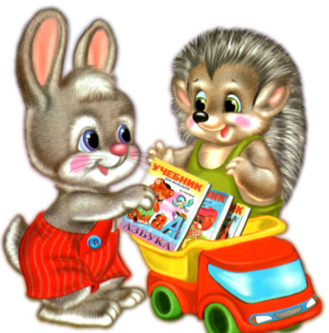
ГБОУ СОШ №2098 им. Героя Советского Союза Л.М. Доватора.
ПРЕДМЕТНО-РАЗВИВАЮЩАЯ
РЕЧЕВАЯ СРЕДА ГРУППЫ
Кондратьева Марина Викторовна
Воспитатель
Полунина Елена Владимировна
Воспитатель

Slide 2
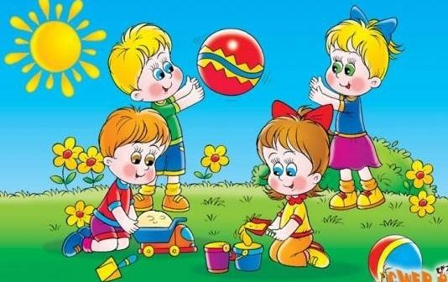
Речевая развивающая среда- это особым образом организованное окружение, наиболее эффективно влияющее на развитие разных сторон речи каждого ребенка
ЦЕЛЬ: создание комфортных и благоприятных условий
для полноценного, гармоничного развития детей. Развивать познавательную активность, любознательность, стремление к самостоятельным познанию.

Slide 3
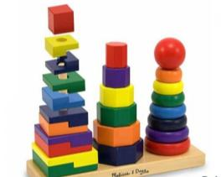
Задачи: - обеспечение возможности восприятия и наблюдения за правильной речью; - обеспечение богатства сенсорных впечатлений; - обеспечение возможности самостоятельной индивидуальной речевой деятельности ребенка; - обеспечение комфортного состояния ребенка в проявлении речевых реакций; - обеспечение возможности для исследования и экспериментирования в языковой системе.
Notes:
Создавая развивающую среду мы поставили для себя следующие задачи

Slide 4
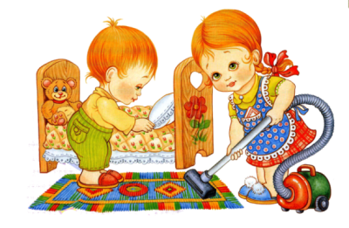
Речевая развивающая среда первой младшей группы - грамотная, педагогически целесообразная речь педагога - методы и приемы, направленные на развитие речи как средства общения (поручения, подсказ, образец, сопряженная речь и др.) - методы и приемы , направленные на формирование умения слушать и слышать ( рассказы, чтение) - самостоятельное рассматривание картинок, игрушек, книжек и др. (развитие инициативной речи)
Notes:
Что же детям помогает в освоении речевой развивающей среды. Это-……
В связи с выходом Федеральный государственных требований с структуре и условиям реализации основной образовательной программы дошкольного учреждения и в рамках интеграции образовательных областей мы постарались создать среду которая бы соответствовала этим нормативным документам.

Slide 5
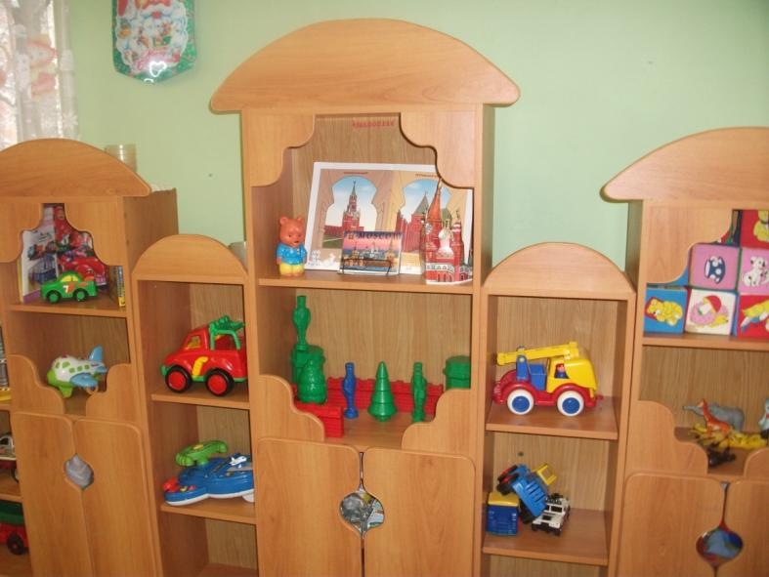
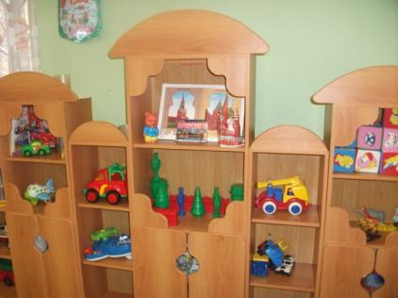
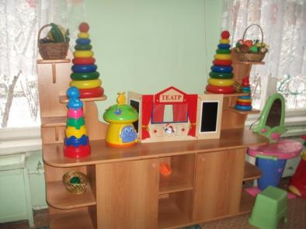
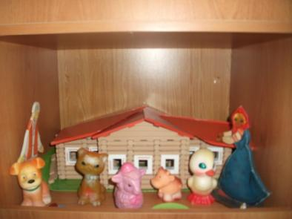
Игровая среда
Notes:
Решая задачи областей «Социализация»и «Коммуникация» мы всегда помним ,что основной вид деятельности детей – игра. Что она доступна и привлекательна для ребенка. На ряду с тем , что она способствует сохранению душевного развития ребенка, дает ощущения психологического комфорта, доставляет радость и удовольствие. В игре развивается активная речь ребенка.

Slide 6
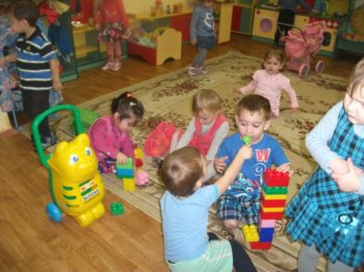
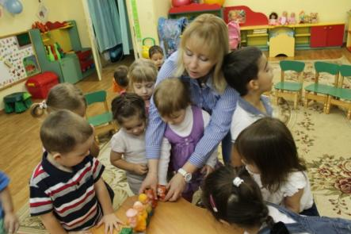
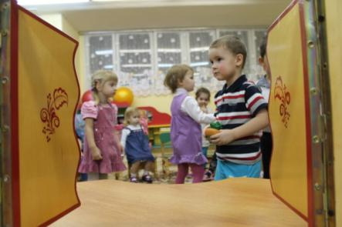
В игре развивается речь ребенка
Notes:
Речь не является врождённой способностью человека, она формируется постепенно, вместе с развитием ребёнка. При этом очень важно заботливое, наполненное любовью и вниманием отношение к малышу близких ему людей, находящихся рядом большую часть времени
Речевое развитие осуществляется при активном познании ребёнком окружающего мира. Ему нужны яркие, красивые игрушки, предметы, с которыми можно действовать: катать, бросать, разбирать, собирать, скла­дывать, слушать и т.п.
Разнообразные яркие и красочные игрушки , игры и предметы заместители формируют интеллект , открывают возможности для целенаправленной деятельности, дети усваивают название и назначение предметов овладевают обобщенными действиями с ними.

Slide 7
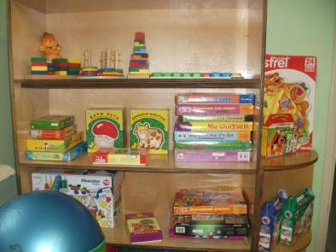
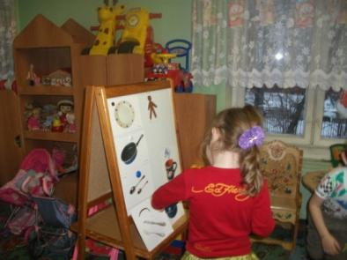
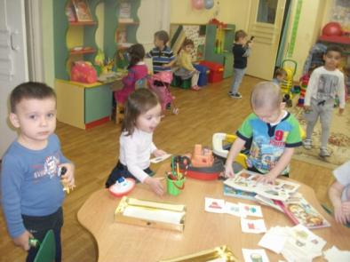
Дидактические игры
Notes:
Дидактические игры очень разнообразные, как изготовленные нами и родителями , так и фабричного производства . Они способствуют лучшему усвоению детьми цвета, формы, величины. Способствуют развитию мелкой моторики рук, что напрямую связано с развитием речи детей.

Slide 8
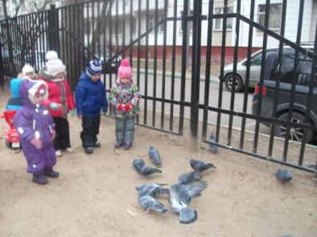
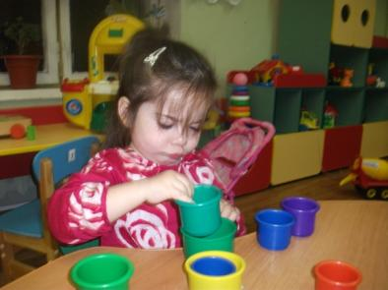
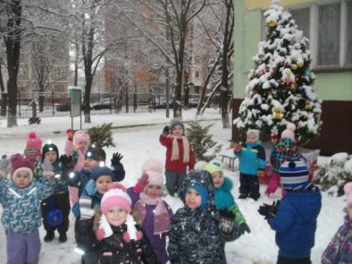
А нам везде интересно
.
Notes:
Большое разнообразие дидактического материала способствует речевому развитию детей. Иллюстративный материал мы размещаем, где только возможно , в соответствии с темой комплексно-тематического планирования. Это вызывает живой интерес детей, и побуждает их говорить о том, что они видят , а иногда и задавать вопросы.

Slide 9
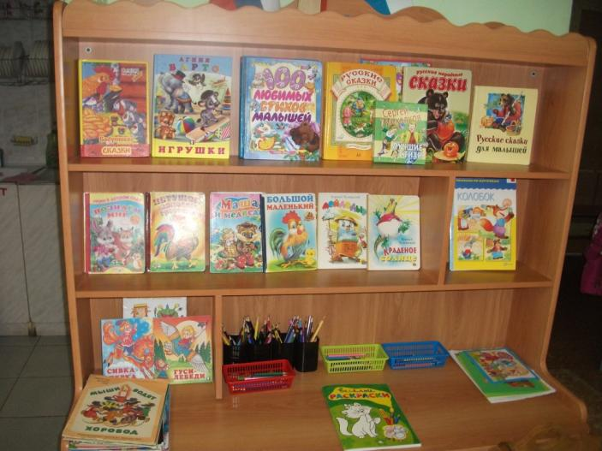
Книжный уголок любимое место в группе
Notes:
Задачи образовательной области «Чтение художественной литературы» решаются как в книжном уголке, так и в театрализованной деятельности. В книжном уголке представлены книги с русскими народными сказками, неродными песенками, потешками, небольшими авторскими стихотворениями, различными иллюстрациями, которые развивают интерес детей, способствуют развитию активной речи

Slide 10
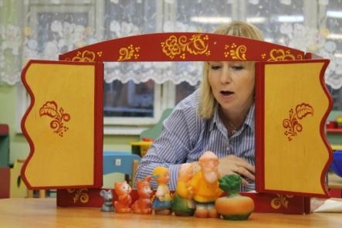
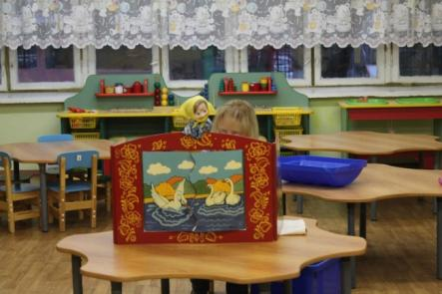
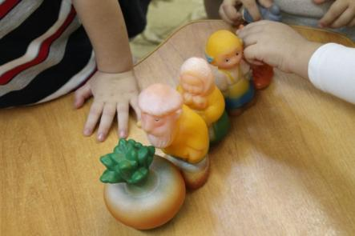
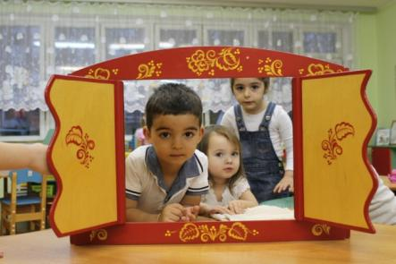
Что за прелесть эти сказки…
Notes:
Дети у нас очень любят сказки. В работе мы используем как фланелеграф , так и панно. Так дети лучше запоминают содержание, потому что включается еще и зрительная память. Охотно договаривают за воспитателем отдельные слова и фразы, а концу года пересказывают сказки самостоятельно.

Slide 11
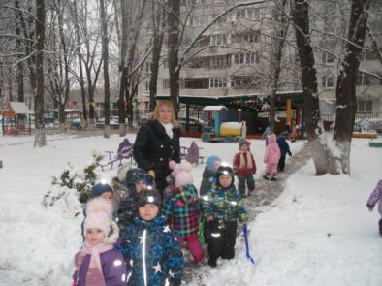
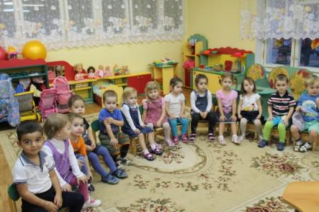
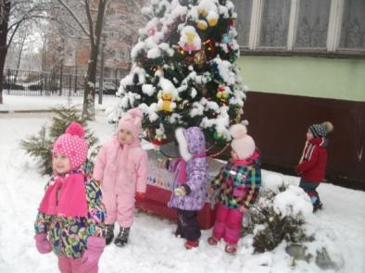
Нам очень хорошо вместе
Notes:
Общаясь с детьми мы создаем такие ситуации , которые способствуют :
Умению слушать и слышать рассказ воспитателя;
Способствуют развитию речи как средства общения - дают детям разнообразные поручения, которые позволяют им общаться со сверстниками и взрослыми посредством речи:
("Загляни в раздевалку и расскажи мне, кто пришел", "Узнай у Валентины Сергеевны...", «Скажи Даше..." и т.п.).

Slide 12
Таким образом, организация речевой развивающей среды в группе способствовала:
- Созданию благоприятных условий для формирования речевых умений и навыков детей не только в организованной образовательной деятельности , но и в самостоятельной деятельности
- Обеспечила высокий уровень речевой активности детей
- Овладению детьми речевыми умениями и навыки в естественной обстановке живой разговорной речи.

Slide 13
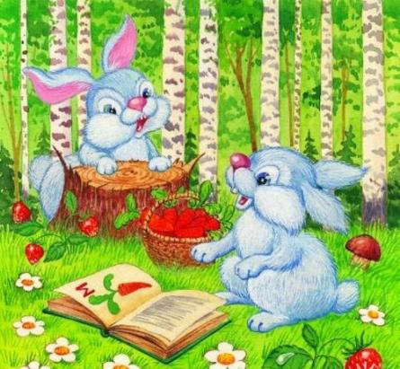
Речь - величайшее богатство, данная человеку,
и её, как и любое богатство, можно либо
приумножить, либо незаметно растерять.

Slide 14
СПАСИБО ЗА ВНИМАНИЕ!

